Slide 1

Rapport mensuel des actions marketing

Slide 2
Contexte
Changement de stratégie : abandonner le segment high tech
Recentrer sur l’alimentation et les biens de consommations
Provenance de la baisse du CA et son évolution dans les prochains mois

Slide 3
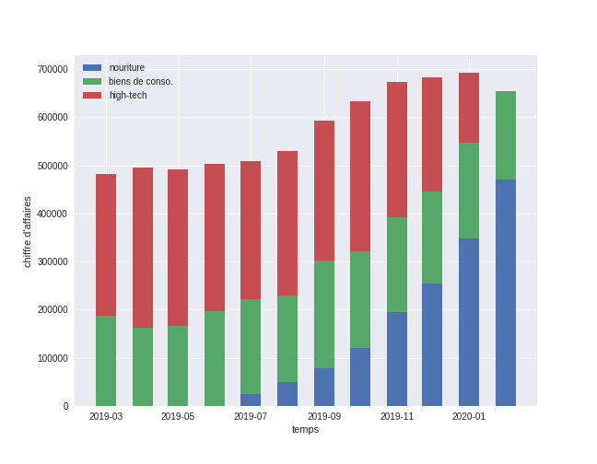
Augmentation de la part nourriture suite à l’abandon du segment high tech
Opération de déstockage des produits high tech
Part bien de consommation stable
Forte croissance de la part nourriture

Slide 4
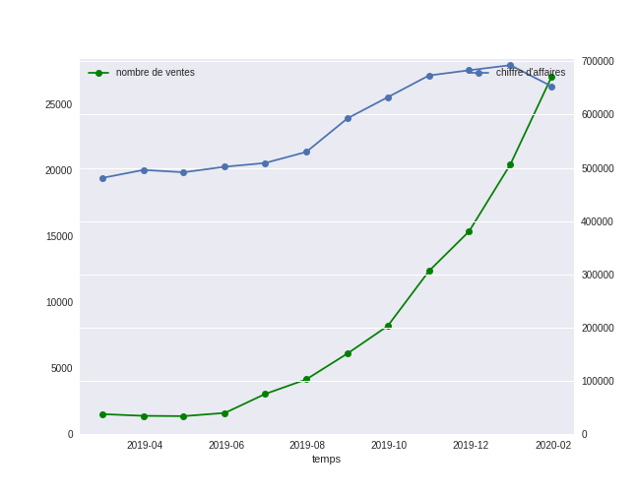
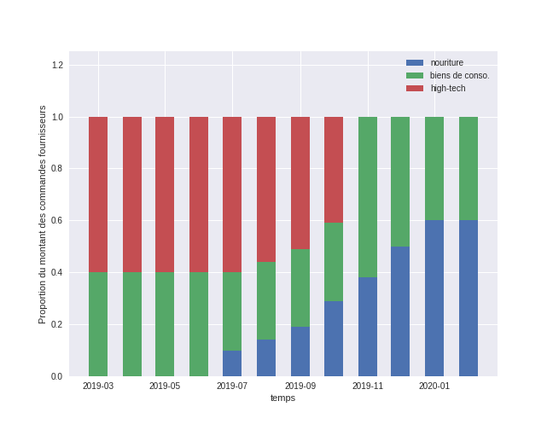
Chiffre d'affaires et achats clients : Tendances croisées
Augmentation constante du chiffre d’affaires
Forte augmentation du nombre de vente
Croissance de l’activité

Slide 5
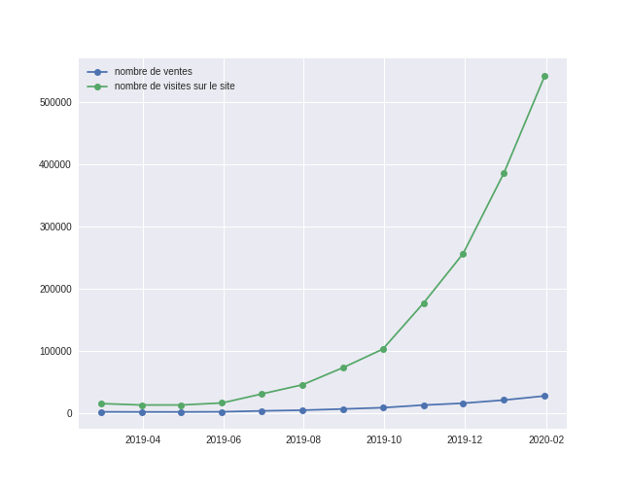
Baisse du taux de conversion
Forte augmentation du nombre de visite : bonne notoriété
Peu d’impact sur le volume de vente

Slide 6
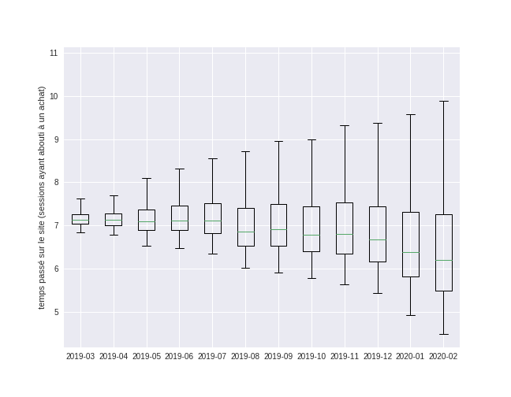
Evolution du ratio d'achats et des visites : Analyse comparative
Meilleure engagement des visiteurs
Signe d’une navigation plus difficile

Slide 7
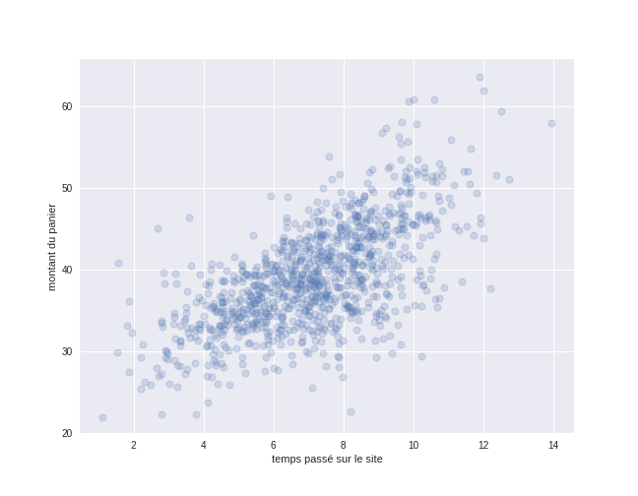
Montant du panier : Évolution et analyse
Fort engagement des clients
Plus le client passe de temps, plus le client dépense

Slide 8
Conclusion
La baisse du CA provient du retrait du segment tech
La part du CA bien de consommation est resté stable
Le chiffre d’affaires va continuer d’augmenter grâce aux biens de consommation et à la nourriture

Slide 9
Recommandations
Analyser le comportement des visiteurs
Réaliser des tests de parcours du site
Était-ce une décision judicieuse de se séparer du segment tech ?

Slide 10
Merci

